Slide 1

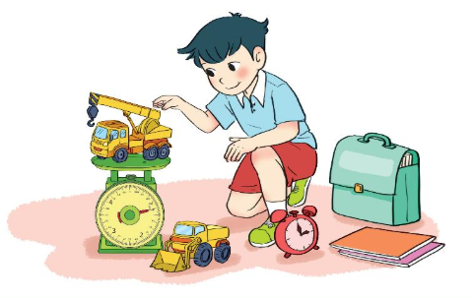




Slide 2
Khởi động
Con số may mắn

Slide 3
1
2
3
4
5
6
Đi tới bài học

Slide 4
14 = 8 + ?
6
A
B
7
8
C

Slide 5


Slide 6
19 - 4 = 15
Số 19 được gọi là:
Hiệu
A
B
Số trừ
Số bị trừ
C

Slide 7
7 + 5 - 2 = ?
12
A
B
11
10
C

Slide 8

Nêu tên các thành phần có trong phép trừ?

Slide 9
11 – 5 được gọi là:
Tổng
A
B
Hiệu
Số hạng
C

Slide 10

Bài 11
PHÉP TRỪ (QUA 10)
TRONG PHẠM VI 20
Sách Toán_trang 41

Slide 11

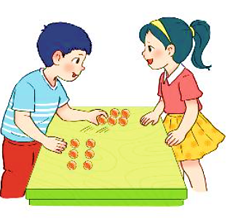
Việt có 11 viên bi, Việt cho Mai 5 viên bi. Hỏi Việt còn lại mấy viên bi?
11 – 5 = ?

Slide 12
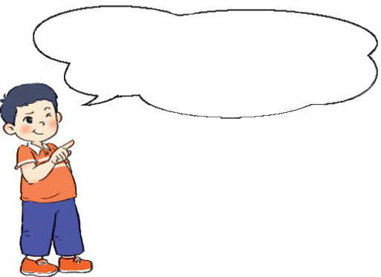
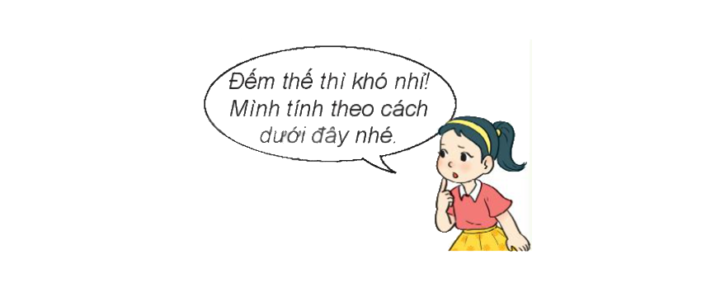
Đếm lùi:
11,
10,
9,
8,
7,
6.
11 – 5 = ?
Vậy 11 – 5 = 6
Tách số:
Tách: 11 = 10 + 1
10 – 5 = 5
5 + 1 = 6
11 – 5 = 6

Slide 13

11 – 5 = 6
Việt còn lại 6 viên bi.

Slide 14

1
Tính 11 – 6
Tách: 11 = 10 + 1
10 – 6 = 4
4 + 1 =
b) Tính 13 – 5
Tách: 13 = 10 + 3
10 – =
+ 3 =
?
5
5
?
?
5
?
?
8
5
11 – 6 =
13 – 5 =
5
?
?
8

Slide 15
2
Tính nhẩm
11 – 2 =
11 – 3 =
11 – 4 =
7
11 – 5 =
?
?
9
8
?
?
6
11 – 6 =
11 – 7 =
11 – 8 =
11 – 9 =
4
?
2
5
?
3
?
?

Slide 16
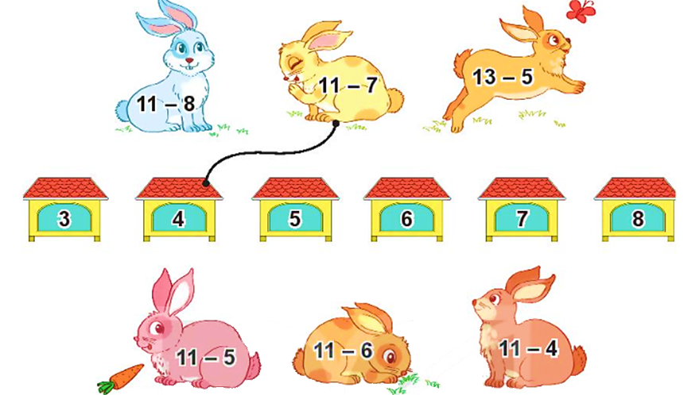
3
Tìm chuồng cho mỗi chú thỏ.

Slide 17

Củng cố

Slide 18

1
Xem lại bài đã học
Dặn dò
2
Hoàn thành bài …
3
Chuẩn bị: Luyện tập (tr.42)
Notes:
Hoàn thành bài nào GV linh động viết vào nhé

Slide 19
Tạm biệt các bạn!
Tạm biệt các bạn!

